Slide 1


LECCIÓN 6
ESPÍRITU SANTO
LA PROMESA DEL

Slide 2
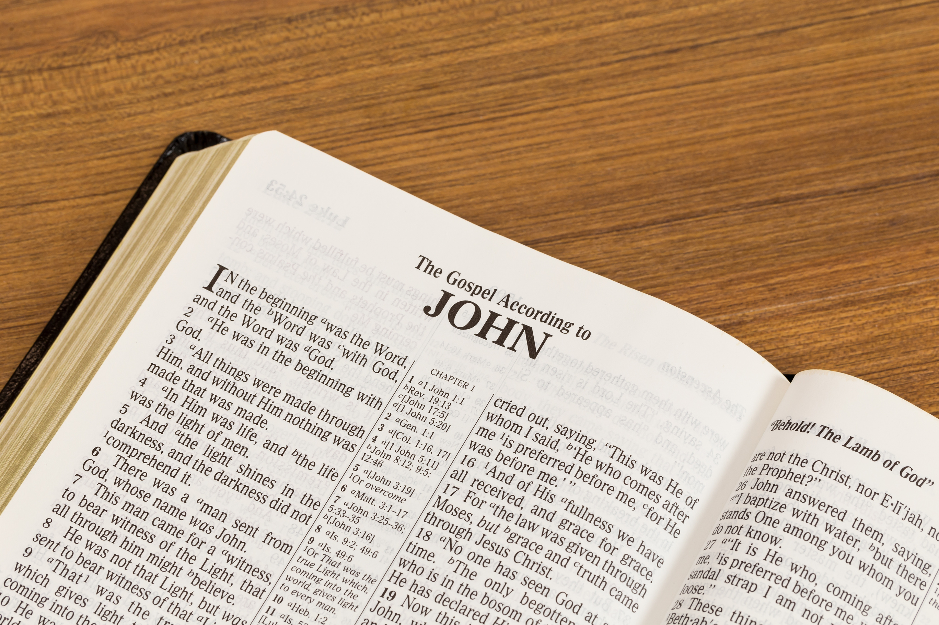


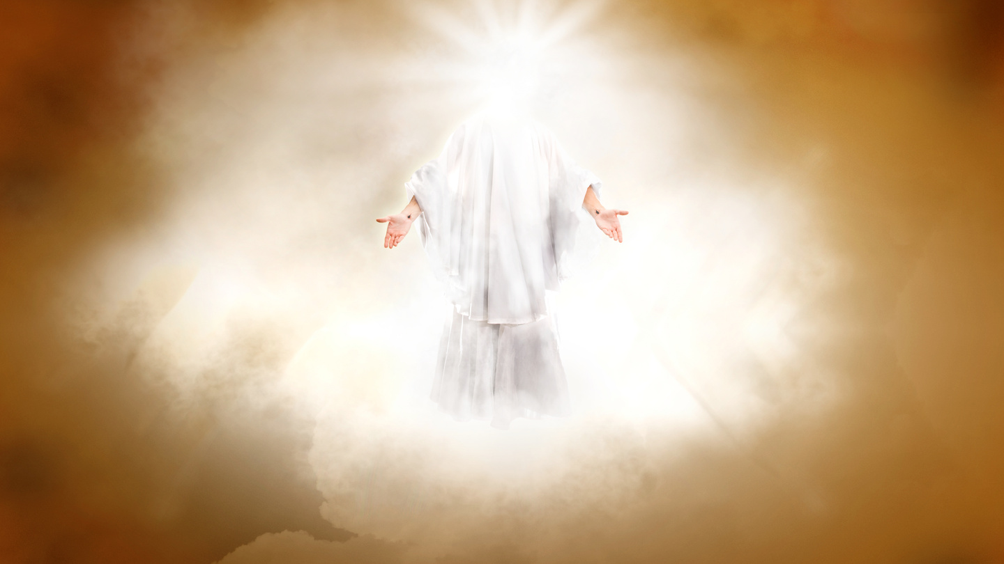


LECCIÓN DE REPASO
Jesús, el Siervo de los Siervos
DOMINGO
LUNES
MARTES
MIERCOLES
JUEVES
JESÚS ANUNCIA SU REGRESO AL PADRE
UN MENSAJE DE CONSUELO
MAYORES OBRAS = MAYORES BENDICIONES
UN MOMENTO ESPECIAL
DIOS EN CARNE HUMANA

Slide 3
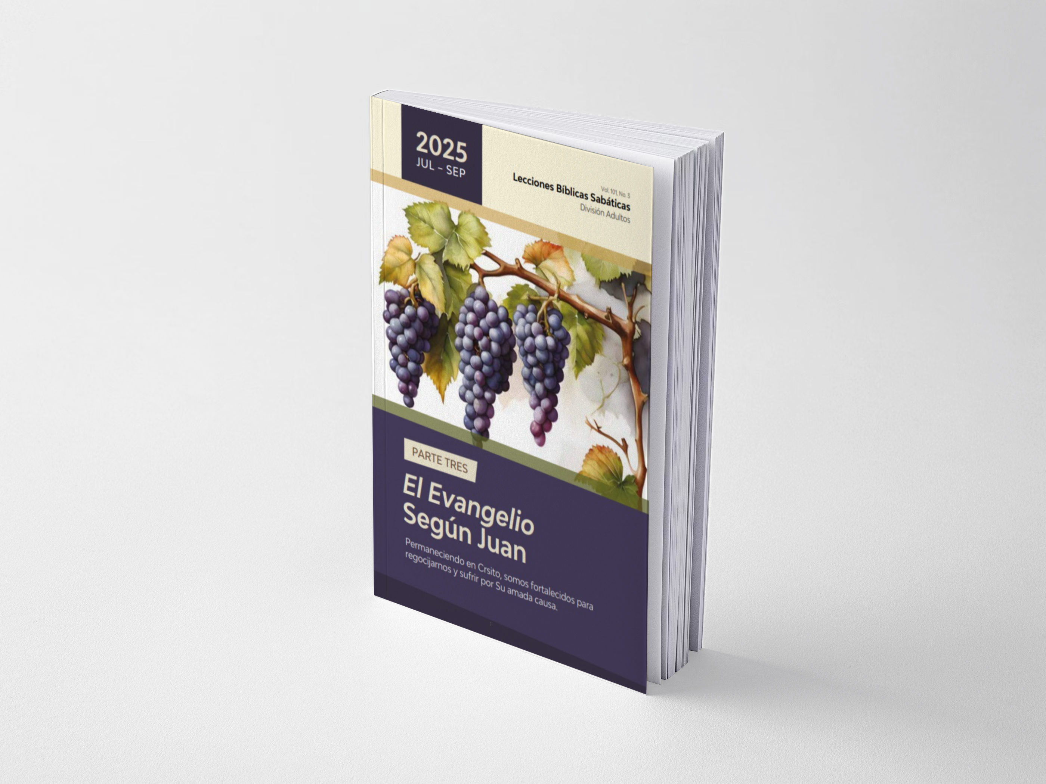
www.reformacolombia.org
Notes:
www.reformacolombia.org

Slide 4
LECCIÓN 6
ESPÍRITU SANTO
LA PROMESA DEL

Slide 5


DOMINGO
OBEDIENCIA, EL FRUTO DE LA FE
a. Al recibir a Jesús por la fe, ¿qué reciben los cristianos en sus corazones? Romanos 5:1–5.

Slide 6

DOMINGO
b. ¿Cómo se manifiesta el amor de Cristo en la vida del creyente? Juan 14:15, 21; 1 Juan 2:3.

Slide 7

LUNES
UNA NECESIDAD ESENCIAL
a. ¿A quién prometió Jesús enviar para consolar a los discípulos? Juan 14:16–18.

Slide 8

LUNES
b. ¿Cómo “viviría” Cristo en el corazón de los discípulos? Juan 14:19–23.

Slide 9
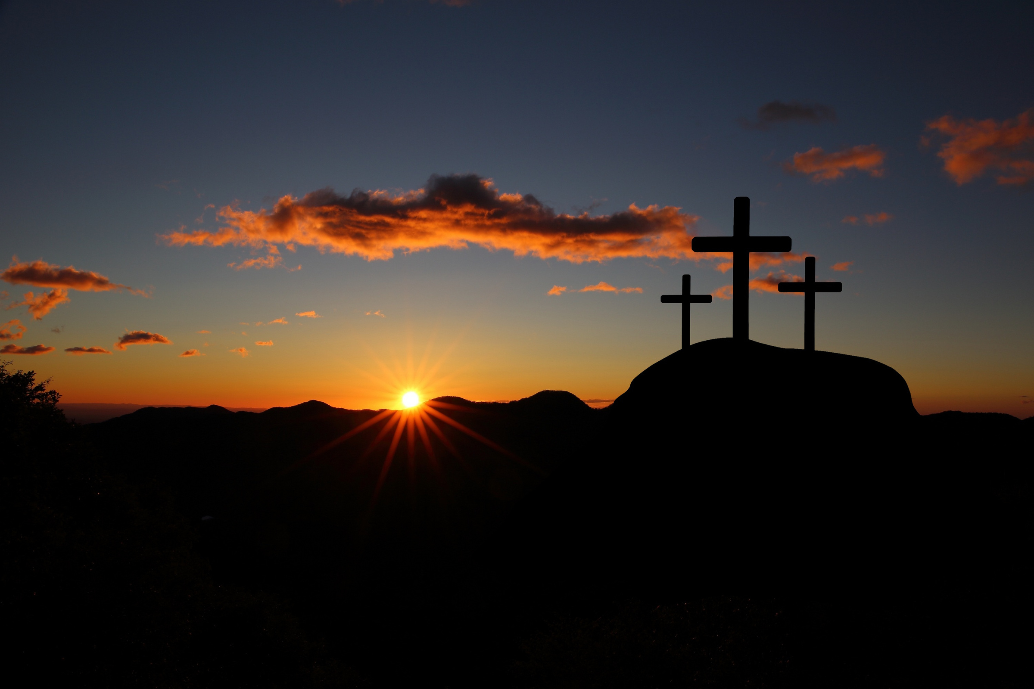
MARTES
EL MAESTRO
a. ¿De qué manera influiría el Consolador en la memoria y la comprensión de los discípulos? Juan 14:26.

Slide 10

MARTES
b. ¿Qué más haría el Consolador en favor de los verdaderos seguidores de Cristo? Juan 16:12–14.

Slide 11

MIERCOLES
UN LEGADO DE PAZ
a. ¿Qué maravillosa promesa dio Jesús a Sus fieles seguidores, una promesa que sería muy útil en tiempos de adversidad? Juan 14:27–29.

Slide 12

MIERCOLES
b. Al final de Su misión, ¿qué pudo afirmar Jesús acerca de sí mismo? Juan 14:30.

Slide 13
MIERCOLES
LA PAZ DE CRISTO
a. ¿Cuál es el único medio por el que podemos tener paz con Dios? Juan 16:33; Efesios 2:13, 14.

Slide 14
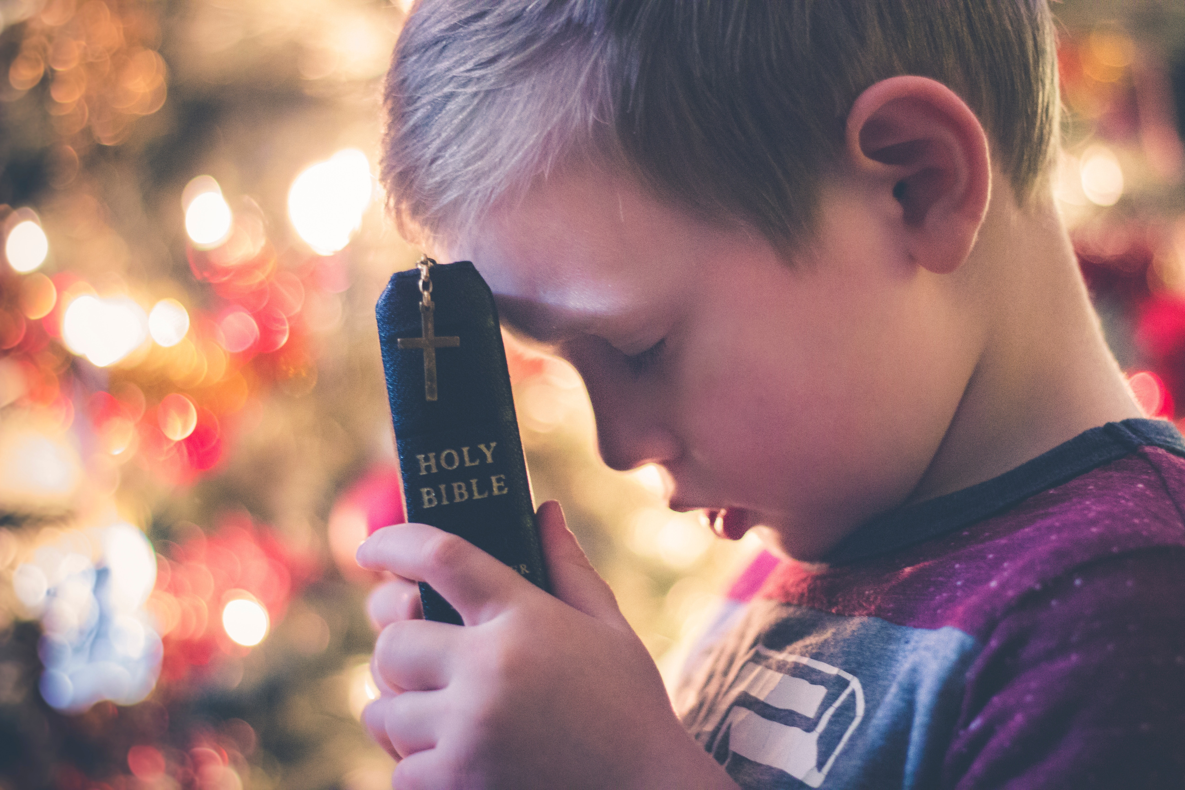
JUEVES
b. ¿Qué se requiere del creyente que desea estar en paz con Dios? Salmos 119:165. ¿Cuál será la experiencia de tal creyente? 1 Juan 3:22.

Slide 15

MINUTOS
MISIONEROS

Slide 16


Slide 17


Slide 18

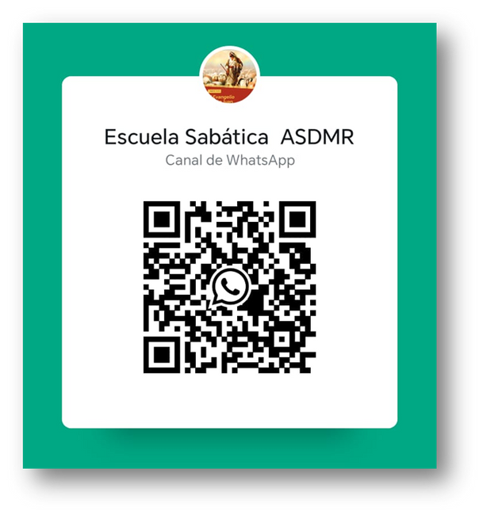
Sigue Nuestro Canal de Whatsapp
ESCUELA SABATICA ASDMR

